Slide 1
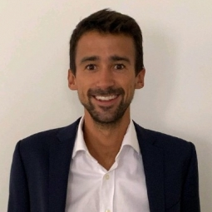




Plan de rendez-vous : mobiliser et sensibiliser l’écosystème institutionnel
Les derniers échanges avec les cabinets de Mme. Catherine Vautrin et M. Yannick Neuder
Thibaut ZACCHERINI
Conseiller santé publique de la ministre de la Santé Catherine Vautrin
Baptiste THIBAULT
Interne en médecine et stagiaire au sein du cabinet de Catherine Vautrin
Dinh-Phong NGUYEN
Conseiller santé publique du ministre délégué chargé de la Santé Yannick Neuder
Les conseillers ont affirmé au Collectif que la santé respiratoire constitue une priorité au sein du ministère, comme en témoigne les différentes mesures mises en place comme la lutte contre le tabac ou encore les mesures d’amélioration de la qualité de l’air. Le Collectif a indiqué au ministère qu’il souhaitait obtenir une stratégie dédiée aux maladies respiratoires ;
Le ministère a été très à l’écoute des priorités et propositions concrètes de l’association :
Sur le renforcement du financement de l’APA, le Collectif a rappelé qu’il était primordial d’avancer sur ce sujet cette année. Le ministère a indiqué qu’il n’attendrait pas la fin des expérimentations mises en place pour une extension du financement à certaines pathologies et réfléchit à la détermination d’indications précises (ex. cancer, santé respiratoire, remédiation cardiaque) ;
Sur la généralisation de la spirométrie aux rendez-vous de prévention à la classe d’âge 18-25 ans, les conseillers ont souhaité obtenir plus d’informations sur les racines pédiatriques de la BPCO. Le Collectif a transmis de la documentation sur le sujet ;
Sur les CMEI et le besoin d’un cadrage au niveau national pour faciliter leur déploiement sur l’ensemble du territoire.
En suivi du rendez-vous, le ministère de la Santé et de l’Accès aux soins a accordé son patronage pour le colloque annuel de l’association (voir infra).

